Slide 1

中期报告
校园分布式文件共享系统
小组成员：彭昀、张圣明、
黄奕桐、胡清泳、杭逸哲
指导老师：邢凯
报告人：张圣明

Slide 2

01
研究背景
目 录
02
相关工作
CONTENTS
03
研究思路
04
创新点

Slide 3
1、研究背景

Slide 4
研究背景
1
时代背景
2
分布式文件系统概念
3
现代大学对共享文件系统的需求

Slide 5
传统校园文件共享传统解决方案的局限性
资源网站
网盘
传统解决方案
开销大
隐私性差
扩展性差
传输速度慢
单点故障
收费
带宽要求高
容量相对较小
Notes:
详见调研报告

Slide 6
2、相关工作

Slide 7
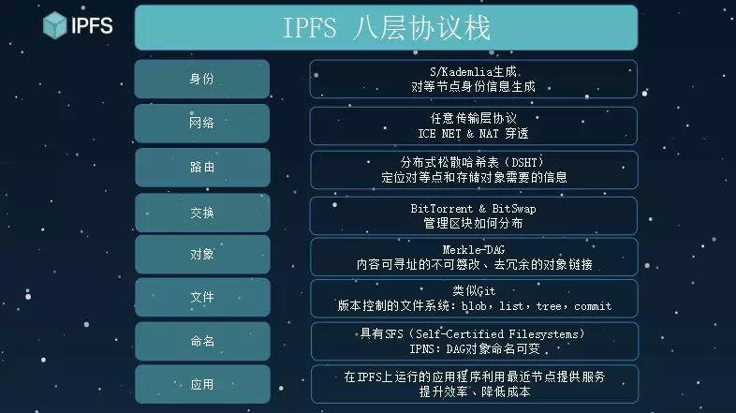
国外研究现状
IPFS
—— a peer-to-peer distributed file system that seeks to connect all computing devices with the same system of files.
Notes:
详见wikipedia

Slide 8
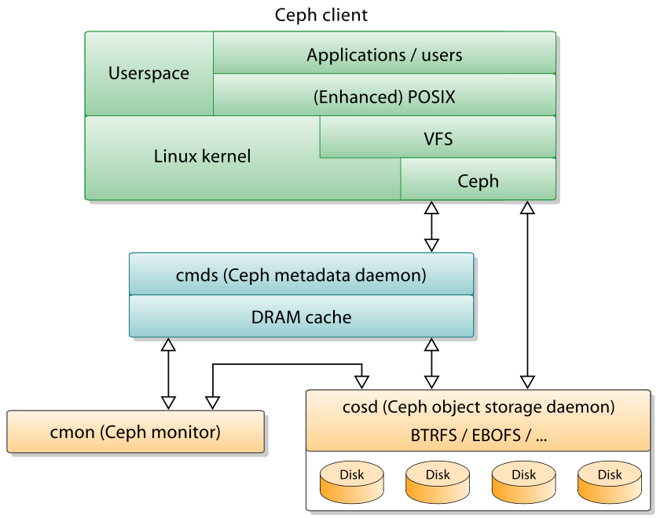
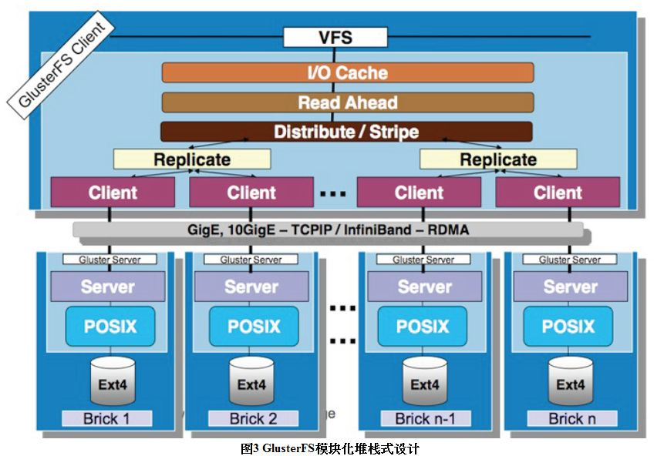
国外研究现状
其他成熟的分布式文件系统：
Ceph GlusterFS
Notes:
详见wikipedia

Slide 9
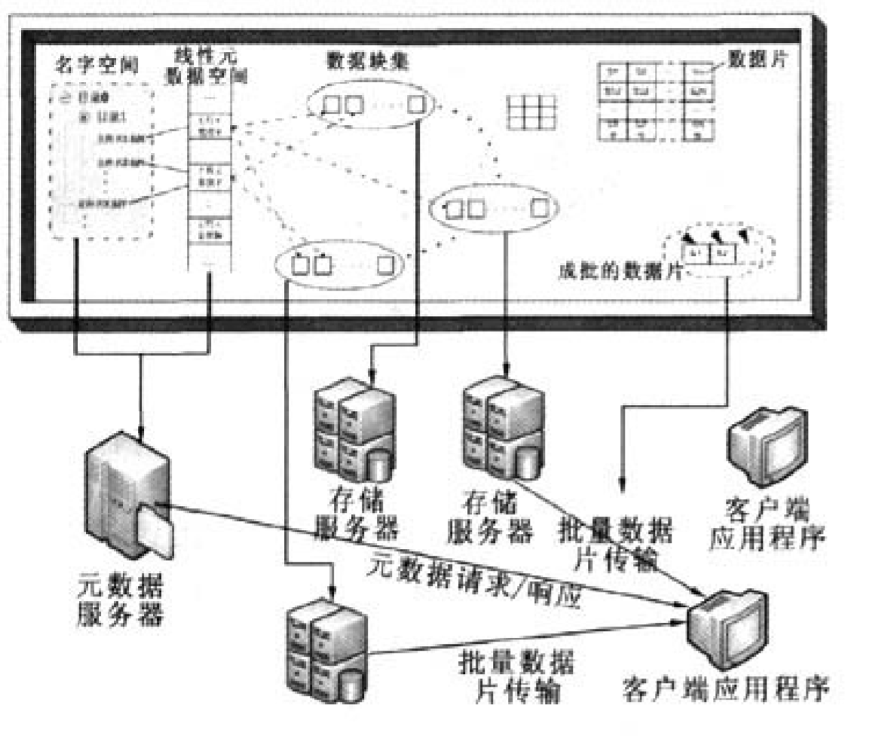
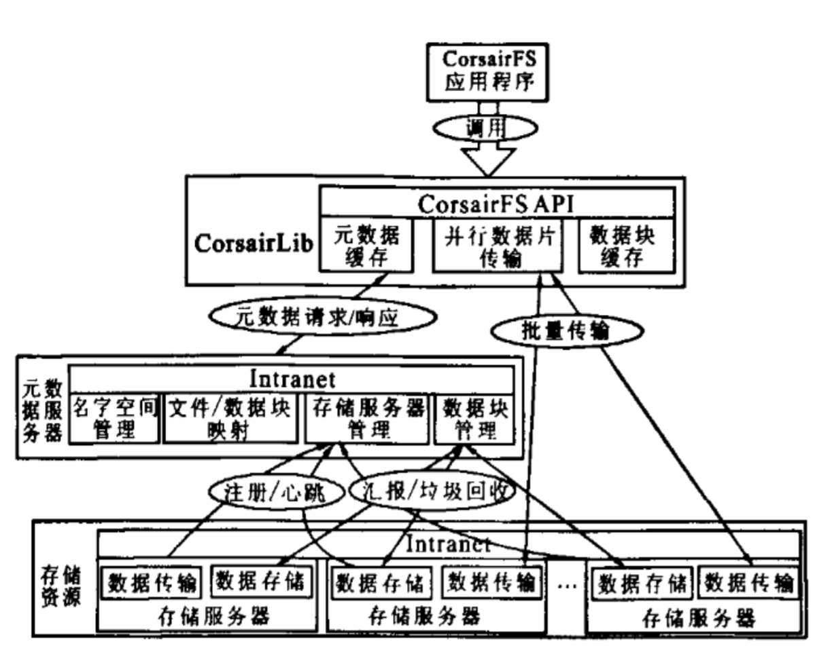
国内研究现状
CorsairFS
——一种面向校园网的分布式文件系统
CorsairFS物理数据组织：
CorsairFS系统结构：
Notes:
详见调研报告参考文献1

Slide 10
3、研究思路
研究思路
文件系统实现方法
关键技术

Slide 11
文件系统实现方法
架构
去中心化的DHT网络
文件传输/路由
Kademila协议
文件冗余
Erasure Code
文件下载
分散下载
Notes:
详见可行性报告

Slide 12
关键技术
Erasure Code
Distributed Hash Table
BitTorrent

Slide 13
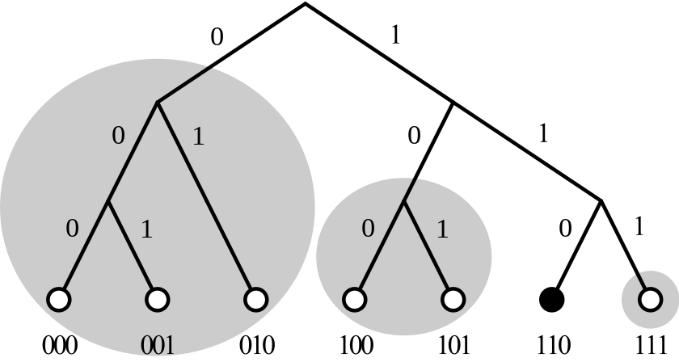
Distributed Hash Table
Kademila协议
·Routing tables
·Locating nodes
·Locating resources
·Joining the network
·Accelerated lookups
Notes:
详见wikipedia和可行性报告

Slide 14
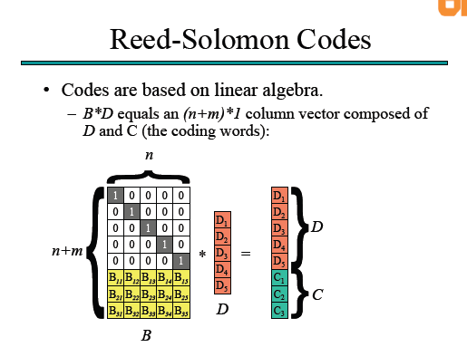
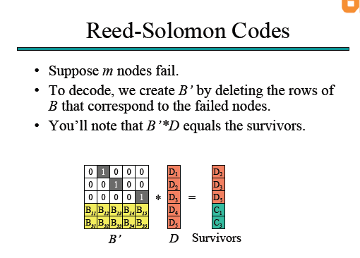
Erasure Code
RS Code:
Notes:
详见可行性报告

Slide 15
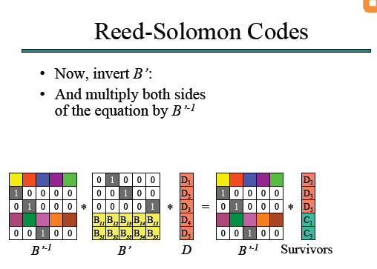
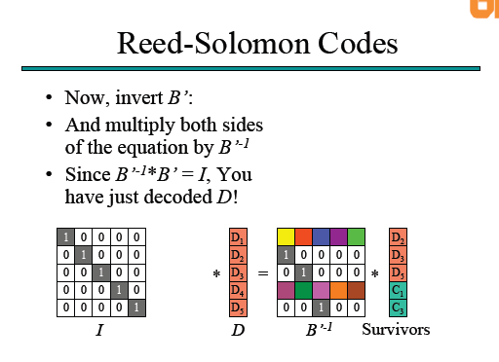
Erasure Code
RS Code:
Notes:
详见可行性报告

Slide 16
Erasure Code
Erasure Code相比传统冗余方式的优势:
·冗余代价更低
·容错性更高
·不需要额外的硬件支持
Notes:
（1） EC算法是跨节点的，4+2:1的冗余允许1个节点故障而不丢失数据，RAID5一般是由节点内的若干块盘组成RAID组的，只能容忍硬盘故障，不能容忍节点故障 （2） EC算法采用全局热备的方式，不需要单独的热备盘，所有硬盘都可参与数据读写，只要系统中有剩余空间，就可以恢复故障数据；RAID5方式单节点至少准备一块全局热备盘 （3） 4+2:1的EC方式允许损害任意的2块盘而不丢失数据，RAID5方式每个RAID组最多只允许损害1块盘，所谓的允许损坏多块盘是建立在所有坏盘都不位于相同RAID组中的，从实际经验来看，把数据安全建立在理想情况下是不靠谱的 （4） 当出现硬盘故障时，EC方式是多块盘参与数据恢复，RAID方式只有1块盘（热备盘）能够写数据，这就导致EC方式的数据恢复效率（1TB/小时）是RAID方式的几十倍，这也大大减少了数据恢复期间硬盘再次故障的可能（目前单盘容量都达到数个TB使得该风险急剧增加），进一步提升了系统的安全性 （5） EC方式的保护级别可以针对目录设置，重要的数据目录可以设置更高的保护级别以确保安全性，随着节点扩容，数据条带大小还能自动调整以获取更高的空间利用率；RAID方式所有数据的保护级别是相同的，RAID组一旦划分完不能够再调整 （6） RAID方式需要独立的RAID卡，EC方式不需要额外的硬件支持

Slide 17
校园分布式文件共享系统优势
容错性高
传输速度快
存储空间共享
03
02
04
安全性高
可拓展
01
优势
05
Notes:
详见调研报告

Slide 18
4、创新点

Slide 19
创新点
存储空间共享
使用Kademila协议省去Tracker
Erasure Code冗余
Notes:
详见可行性报告与调研报告

Slide 20
感谢聆听
小组成员：彭昀、张圣明、
黄奕桐、胡清泳、杭逸哲
指导老师：邢凯
报告人：张圣明

